Slide 1
Etapa 1 – Projeto Integrado
Essa apresentação é referente ao trabalho desenvolvido para o curso de PÓS-GRADUAÇÃO em ARQUITETURA DE SOFTWARE DISTRIBUÍDO da PONTIFÍCIA UNIVERSIDADE CATÓLICA DE MINAS GERAIS

Slide 2
Sobre o autor
Meu nome é Frederick Fernando Frigieri, sou formado em Análise e Desenvolvimento de Sistemas, tenho mais de 15 anos de experiência profissional desenvolvendo sistemas para web

Slide 3
Sobre a empresa
A empresa “Delivery Store” trabalha com grandes empresas que vendem através da internet.
Responsável por armazenar e entregar os produtos para o consumidor final de seus clientes
O objetivo da empresa é garantir a entrega dos produtos de seus clientes em até 1 dia após a compra

Slide 4
Proposta como solução
Criar um Sistema que:
Integre ao sistema do cliente para obter o(s) pedido(s) e produto(s)
Associar o pedido ao armazém que esteja mais próximo do endereço de entrega do pedido
Chamar a transportadora mais perta do armazém e enviar o pedido

Slide 5
Projeto Integrado DELIVERY STORE PUC MG 2022

Slide 6
Projeto Integrado
Etapa 1 do trabalho desenvolvido para o curso de Pós Graduação em Arquitetura de Software Distribuído
Pontífica Universidade Católica de Minas Gerais
Delivery Store
Trabalha com grandes players do mercado de eCommerce Nacional
Responsável pelo armazenamento e entrega dos produtos comercializados por seus clientes
Tem como objetivo garantir a entrega dos produtos em até 1 dia útil, com qualidade e segurança
Frederick Fernando Frigieri
Formado em Análise e Desenvolvimento de Sistemas
15 de experiência em sistemas web
Solução - Criar um Sistema que:
Integre ao sistema do cliente para recebimento de pedidos/vendas e abastecimento
Associar o pedido ao armazém que esteja mais próximo do endereço de entrega do pedido
Chamar a transportadora mais perta do armazém e enviar o pedido

Slide 7
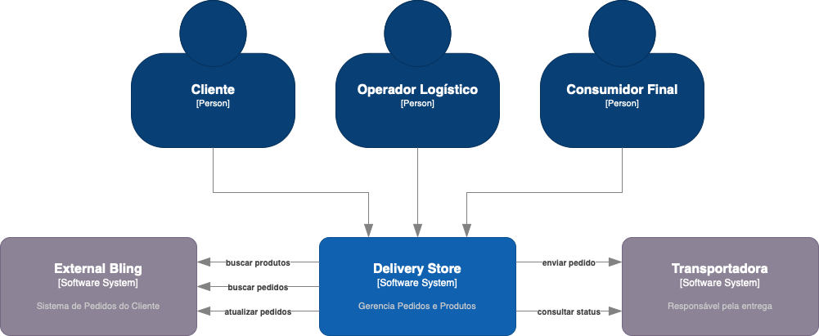

Slide 8
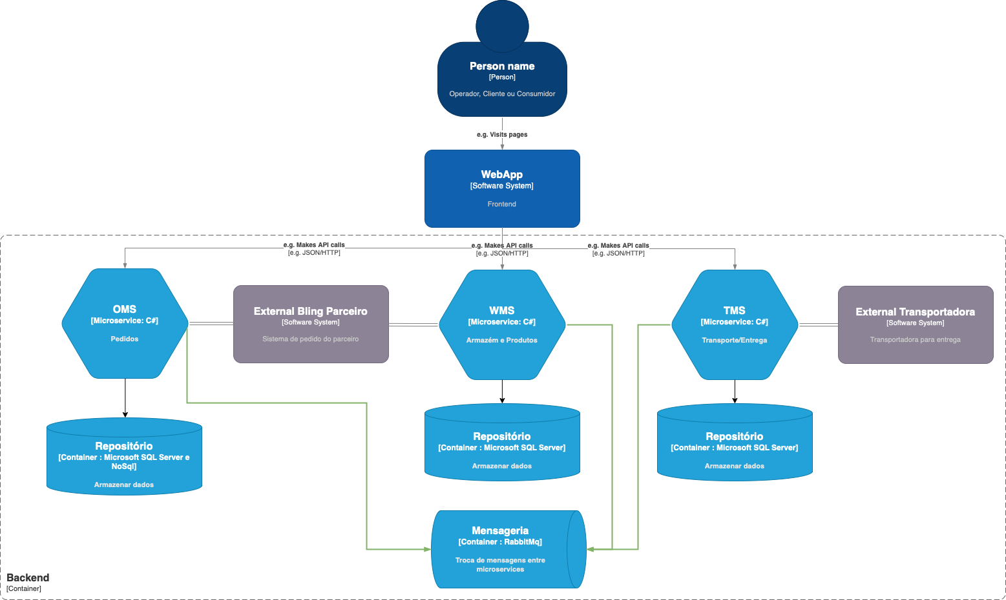

Slide 9
Obrigado.

